Slide 1

春香传比较Romeo&juliet
201219080076朴钟贤

Slide 2

Index&目录
★1.春香传介绍
★ 春香传简介
★ 文献
★ 2.(罗密欧与朱丽叶)Romeo&juliet简介
★ 两作品比较

Slide 3

春香传简介
南原丈结的儿子李梦龙和月梅的女儿成春香相爱。 李梦龙的父亲南原丈结束任务期后回来首尔,两人就分手了。成春香拒绝从南边走来的新任官员的随员被关在监狱(Prison)里,濒临绝境, 这时成为全罗道御史归来的李梦龙救出春香

Slide 4

春香传介绍
春香传是一部传统作品,深受广大读者喜爱Chunhyangjeon is loved by many readers as a traditional piece of work 。
这部作品备受喜爱的理由主要是首先讲述了青年男女之间的爱情故事。
The first reason why this product has been adored largely is that it deals with love between young men and women 。
这就是我们克服了身份差异。
This is why it overcame the disparity of identity gaps 。

Slide 5

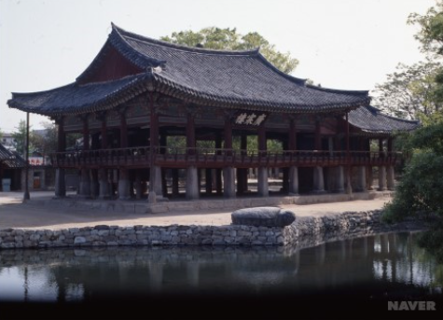
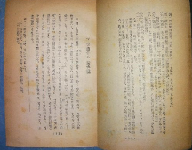
文献
《春香传-爱歌》http://baishi.baidu.com/watch/8786426185046573513.html?frm=FuzzySearch&page=videoMultiNeed
作为《春香传》背景的南原,自古以来就是“天定上天的土地,又是肥沃土地的广阔天地”。与春香传书

Slide 6

(罗密欧与朱丽叶)Romeo&juliet简介
充满异国情调的城市 Verona与曾经互相敌视的两个家族 Montague,Kaplet 展开激烈的血战,针锋相对地展开着激烈的对立。The two families, Montague and Kaplet, fiercely fight each other in an exotic and passionate city, fiercely fight against each other.
有一天,偷偷参加Kaplet庆典(festival)的Montague的罗密欧遇见了美丽可爱的朱丽叶,一见钟情非常爱的感情。第二天,罗密欧与朱丽叶悄悄地在教堂(Catholic church)举行婚礼(marry),相信两人的结合会给两人带来两人的和解。但罗密欧被卷入朋友的战争中,杀死朱丽叶的表妹Tybalt,被逐出Verona 。
朱丽叶的父母们为了让她嫁给家人,想要和她结婚,朱丽叶为了逃避安眠药的折磨,假装死了。

Slide 7



因为非常有名所以放映电影, 话剧
Romeo&juliet视频
http://video.tudou.com/v/XMjIwMjIwMjU1Ng==.html

Slide 8

两作品比较
提起《春香传》,很多人都会想到《罗密欧与朱丽叶》中的罗密欧与朱丽叶。 这两个故事都是因为年轻的年轻人的爱情故事成为主要主题。 Many people think of " Romeo and Juliet " on the same line 。 Both stories are because the love story of young people is the main theme of the theme 。
与春香和朱丽叶相比,《春香传》与《罗密欧与朱丽叶》相媲美的《春香传》和《罗密欧与朱丽叶》相比,《春香传》更是让人高兴。 《春香传》讲述的是即使是在拷打,也盼着梦龙,最终成为梦龙皇后,来救春香的故事。表现出东方女人坚强内心的故事
The content of the strong hearts of Oriental women 。

Slide 9

接着比较
在罗密欧与朱丽叶中,像仇人一样的家庭的珍贵的子女们一见钟情,谈了恋爱。
In Romeo and Juliet, the most powerful children in the opposite sex were in love with each other in love 。
这本书是一部描写家庭命运分离的小说,它是一本让人看到他们死去的样子的小说。
It's a novel that tells us that the fates try to separate them, and that they will die together 。
超越具有鲜明性格的家庭壁垒[bìlěi],展现出恋爱的西方自由价值观。从大部分人的观点来看,东亚的这种价值观确实截然不同。

Slide 10
参考资料
文献类-《春香传-爱歌》http://baishi.baidu.com/watch/8786426185046573513.html?frm=FuzzySearch&page=videoMultiNeed
Romeo&juliet视频
http://video.tudou.com/v/XMjIwMjIwMjU1Ng==.html
图片的资料是在www.naver.com索的
内容参考的在看http://blog.daum.net/uinyrxp3rt/157还有我想写的

Slide 11

比较文学研究
Thank You！

